Slide 1
Stärkung der Europäischen Binnenschifffahrt im Ostseeraum: das INTERREG Projekt EMMA
Stefan Breitenbach
Leiter Projektentwicklung
Hafen Hamburg Marketing e.V.

Slide 2
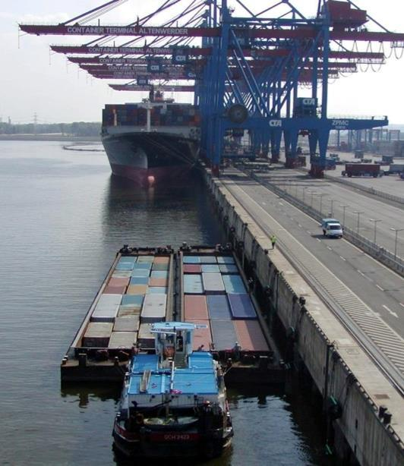
Tagesordnung
Hintergrund zur Projektbeantragung „EMMA“
Das EMMA Projekt im Detail
Der Mehrwert des Projektes

Slide 3
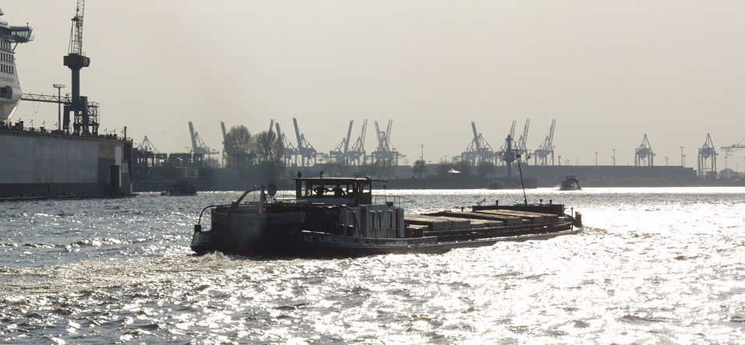
Vor jeder Fahrt sind zwei Fragen von entscheidender Bedeutung:
Wann werde ich ankommen?
Gibt es auf der Strecke Behinderungen…
Wie tief kann ich mein Schiff abladen?
Was für eine Wassertiefe steht auf der Strecke zur Verfügung…
Notes:
AIS- Daten werden bisher nicht für Binnenschiffe ausgewertet oder gespeichert.
AIS-Daten sind nur für die Nutzung zu Sicherheitsaspekten vorgesehen
Nicht alle Binnenschiffe nutzen AIS
Radardaten werden bisher nicht in Hinblick auf Binnenschiffe ausgewertet und nicht gespeichert.
Es findet eine manuelle /qualitative und Fragestellung bezogene Erfassung durch Befahrungen statt.
Eine Auswertung erfolgt nur im Rahmen der Daten des Statistikamtes Nord und in Form von Hochrechnungen im Rahmen von Gutachten (z.B. Modal Split Prognose, Umschlagspotentialprognose.

Slide 4
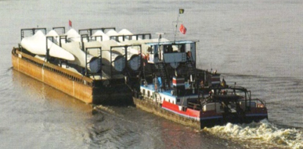
Herausforderungen Binnenschifffahrt
Optimierungswürdige Einbindung der Binnenschifffahrt in Transportketten
Investitions- und Innovationsstau
Stärkere Interessensvertretung durch Vernetzung aller Akteure im Kanal- und Elbstromgebiet
Digitalisierung/Telematiklösungen schaffen und vorantrieben!
Förderanträge
ITS-Strategie Binnenschifffahrt (HPA)
Initiativen von Industriepartnern
Netzwerk ausbauen und stärken!
Innovations- und Investitionsbereitschaft unterstützen!
Notes:
AIS Infrastruktúr
HVCC → FLZ
Schleusewartezeitprognosen
Reduktion der Umschlagskosten für Binnenschifffe
Alternative Kraftstoffe

Slide 5
Das EMMA Projekt
Ziele des Projektes
Stärkung der Binnen- und Küstenseeschifffahrt in der öffentlichen Wahrnehmung (Image)
Förderung einer besseren Integration in die Transportketten der Ostseeregion und in EU-Strategien
Untersuchung regionaler Herausforderungen, die eine stärkere Einbindung des Binnenschiffs in Transportkonzepte/-ketten hemmen
Entwicklung von Lösungsansätzen
Förderung der Zusammenarbeit einzelner Interessensvertretungen (Verbände/Vereine)
Steigerung des Modal Split in der Ostseeregion

Slide 6
Das EMMA Projekt
Ihr Mehrwert
Detailanalyse zu möglichen Transportverlagerungen auf das Binnenschiff unter Einbeziehung der Industrie
Verbesserung der Wettbewerbsfähigkeit der Binnen- und Küstenseeschifffahrt inkl. Real-Life Piloten
Abbau bürokratischer und regulatorischer Hemmnisse
Stärkung der Interessensvertretungen durch optimierte Netzwerkbildung und abgestimmte Positionen in Richtung Politik und Gesellschaft
Einbindung von Binnenschiffahrtsthemen in das SPC Netzwerk
Veranstlatungsreihen, Diskussionsfora, Arbeitskreise
Nationale und europäische Lobbyaktivitäten
Langfristige Ergebnisse dank eines ganzheitlichen Einsatzes
Notes:
EMMA will identify industries which could make use of IWT and customer needs towards an integration of IWT into their supply chains. Based on this EMMA will analyses and suggest new services and promote same to potential shippers. This includes market studies and IWT service implementation guidelines.
Four pilot actions will prove feasibility and possibilities of IWT in the BSR (Pilot in Lithuania: Heavy cargo service line in Lithuania, connecting the Port of Klaipeda with its hinterland).
EMMA will improve competitiveness of IWT in the BSR
EMMA tackles administrative and regulatory barriers hindering IWT development in the BSR to strengthen the future development of IWT in the BSR.
EMMA will give IWT a stronger voice and better standing in policy and society, by:
Foster a stronger cooperation of existing IWT lobby organizations in the BSR to form a common voice.
Foster a stronger cooperation of BSR Short Sea Shipping Promotion Centers (SPCs). Stabilise SPCs structures in the BSR and extend their focus to IWT
Setting up of IWT information and dialogue fora for policy and administration to bring IWT into politicians’ mind and to (in the long-run) change their mind-set.
EMMA stands for a holistic approach, which includes regional and national administration, policy and industry level, which sets the possibility for a real change and long term impact of results.
By strengthening IWT EMMA will support MS in reaching the binding legislation on GHGs emissions targets (EU2020 climate & energy package)

Slide 7
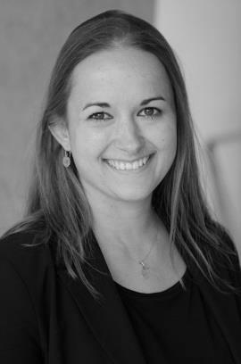
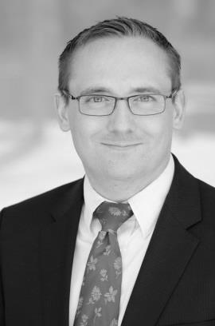
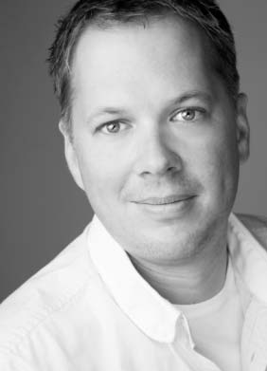
Das EMMA Projekt
Lead Partner Hafen Hamburg Marketing e.V. Pickhuben 6 – 20457 Hamburg Germany
Adina Cailliaux cailliaux@hafen-hamburg.de Tel: +49 (0)40 37709 - 172 | Stefan Breitenbach breitenbach@hafen-hamburg.de Tel: +49 (0)40 37709 – 121
Projektkoordination und Finanzwesen PLANCO Consulting GmbH Am Waldthausenpark 11 - 45127 Essen Germany
Gunnar Platz gp@planco.de Tel: +49-(0)201-43771-14

Slide 8
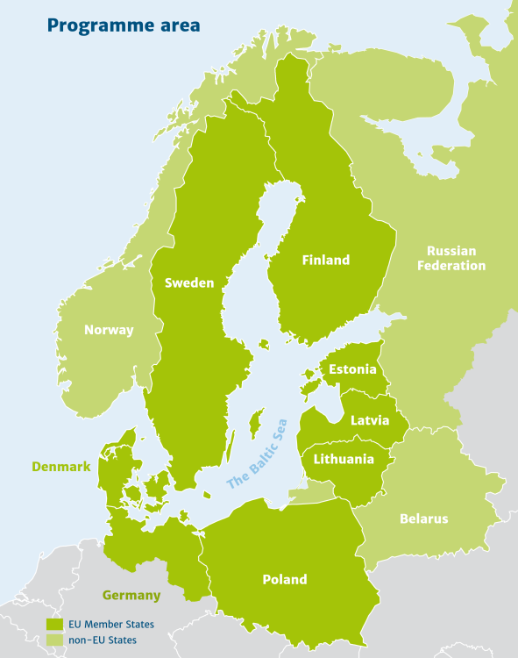
Das EMMA Projekt
21 Projektpartner aus 5 Ländern
Schweden
Finnland
Litauen
Deutschland
Polen
Notes:
Projekt im BSRP platziert
Projektvolumen rund 4,

Slide 9
Das EMMA Projekt
48 assoziierte Partner aus 8 Ländern
Nationale Ministerien
Handelskammern und regionale Behörden
Verbände und Vereine
Binnenhäfen
Bundesministerium für Verkehr und digitale Infrastruktur (DEU)
Lithuanian Maritime Safety Administration
Ministry of Transport and Communication of the Republic of Lithuania
Swedish Transport Agency
Finnish Transport Agency
Behörde für Wirtschaft, Verkehr und Innovation der Freien und Hansestadt Hamburg
Chamber of Commerce Mälardalen (FI)
Flanders´ Institute for Mobility
Häme Chamber of Commerce
Industrie und Handelskammer Lüneburg Wolfsburg
Regional Water Management Authority Gdansk (PL)
East West Transport Corridor Association
Elbe Allianz e.V.
European RiverSeaTransport Union e.V.
Swedish Shipowners´ Association
Verein für Europäische Binnenschifffahrt und Wasserstraßen e.V.
Verein zur Förderung des Stromgebietes Oder/Havel e.V.
Weitblick Verkehrsinfrastruktur, Wirtschaft und Logistik e.V.
European Barge Union (EBU)
School of Business and Management of Technology of the Belarussian State University
Association of Polish Regions of Baltic Adriatic Transport Corridor
Inland Navigation Europe
Lithuanian lntermodal Transport Technology Platform (LITTP)
Süderelbe AG
ShortSeaShipping Inland Waterway Promotion Center Germany
Shortsea Promotion Centre (SPC) Finland
Hafenbetriebsgesellschaft Eisenhüttenstadt mbH
HTAG Häfen und Transport AG
Ports of Stockholm
Schwedter Hafen
Saimaa Ports Joensuu
Port Authority of Södertälje
Hamburg Port Authority AöR
LUTRA Lager Umschlag Transport
Mittelbrandenburgische Hafengesellschaft mbH
Behörde für Wirtschaft, Verkehr und Innovation der Freien und Hansestadt Hamburg
Chamber of Commerce Mälardalen (FI)
Flanders´ Institute for Mobility
Häme Chamber of Commerce
Industrie und Handelskammer Lüneburg Wolfsburg
Regional Water Management Authority Gdansk (PL)
Binnenreedereien
BKS Binnenschiffahrtskontor Sommerfeld GmbH
Deutsche Binnenreederei AG
Reederei Ed Line GmbH
VT Shipping Company
Walter Lauk Ewerführerei Ltd.
Zegluga Bydgoska Sp. z.o.o.
Industrie
PCC Intermodal S.A.
SIEMENS AG WP ON LOG LS
Technische Werke Schwedt GmbH
Notes:
48 assoziierten Partnern aus 8 Ländern

Slide 10
Das EMMA Projekt
Arbeitspakete und Schwerpunkte
Steigerung der Wettbewerbsfähigkeit
Analyse wirtschaftlicher Transportkonzepte und deren Übertragbarkeit auf die Ostseeregion (Best Practices)
Entwicklung des „Competitive Improvement Plans“
Pilotanwendungen zur Steigerung des Modal Split
Abbau bürokratischer und regulatorischer Hemmnisse
Analyse und Empfehlungen zu administrativen Strukturen in den einzelnen Ländern
Analyse und Empfehlungen zu politischen Entscheidungsprozessen in Ostseeraum und der EU
Potentialhebung
Identifikation von potentiellen Verladern und Ermittlung der Bedürfnisse
Best Practice Anwendungen und Transportkettenplanung (Markterschließung)
Ergebniskommunikation (Messebesuche)
Stärkung der Binnen-/Küstenseeschifffahrt in der Öffentlichkeit
Analyse, Bewertung und Stärkung der Lobbystrukturen in der Ostseeregion (Verbände, Vereine, SPCs)
Arbeitskreise (Industrie | Verbände & Vereine)
Öffentlichkeitsarbeit (Besuchergruppen Binnenhäfen)
Notes:
Competitive Improvement Plan:
Bottleneck analyses and potentials for IWT,
IT solutions (Elbstromgebiet, Saimma canal),
Existing Fleet and characteristics
Best Practices
Pilot Cases (Finland: ice, Lithuania: oversize cargo, Poland: Multimodal port study, Sweden: ship design and Swedish IWT framework, Germany: ICT Solution)

Slide 11
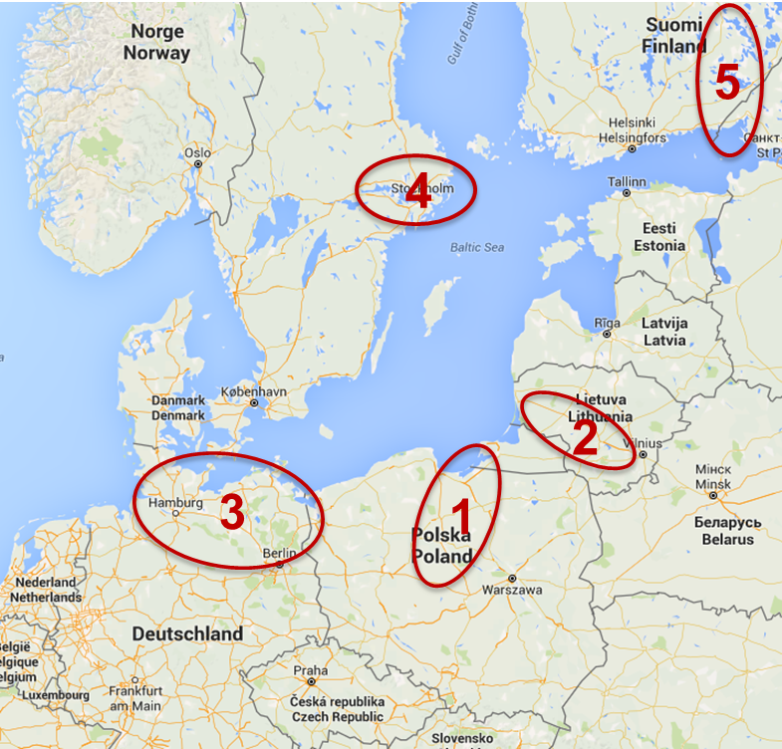
Das EMMA Projekt
Pilotanwendungen und Demonstratoren
Polen – Gdansk (Weichsel Fluss)
Machbarkeitsstudie zur Binnen-Supply Chain. Transportketten vom Hafen Gdansk ins Hinterland
Litauen – Klaipeda (Neumanas Fluss)
Schwerlastverbindung vom Hafen Klaipeda in das Hinterland
Deutschland (Norddeutsches Stromgebiet)
Digitale Karte mit Statusinformationen zu Binnenwasserstraßen
Schweden - Stockholm (Mälaren Seengebiet)
„Dynamic Zone Management System“ & Transportverlagerung von der Straße auf die Binnenwasserstraße
Finnland – Nord Kerelia (Saimaa Kanal und Seengebiet)
Informationssystem zur Transportoptimierung von Holzprodukten über die Binnenwasserstraße

Slide 12
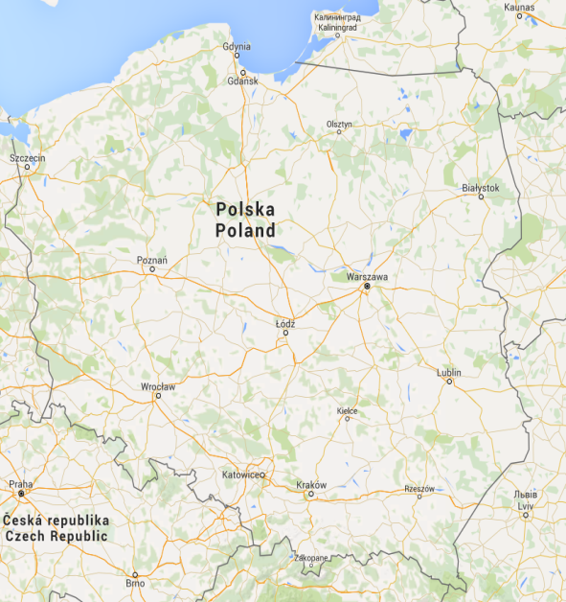
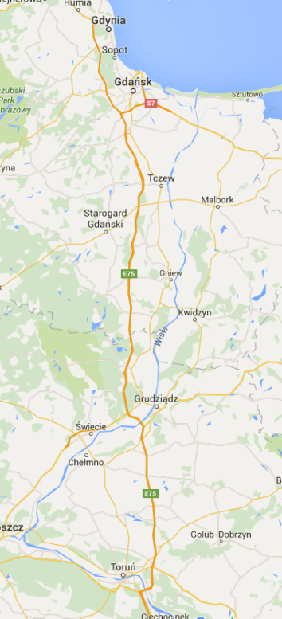
Pilotprojekt 1 – Polen (Gdansk)
Machbarkeitsstudie zum Thema Binnen-Supply Chain Navigation vom Hafen Gdansk ins Hinterland
Darstellung der hydrotechnischen Bedingungen auf der Weichsel
Containerbinnenschiff soll zwischen Gdansk und Warschau pendeln
Moderne Binnenumschlaghäfen sollen genutzt werden
Notes:
A promotional container barges cruise from Gdańsk to Warszawa
The pilot action relates to the presentation of current hydrotechnical conditions observed on the Vistula river and the possibility of establishing a permanent transport connection between Gdansk and Warszawa based on modern river cargo transshipment ports established along the route located
Ich würde die Graphiken sich durchaus überlappen lassen und animieren (reinzoomen) – dies bezieht sich natürlich auch auf die anderen Piloten.
Dann ist auch mehr Platz für den Text.

Slide 13
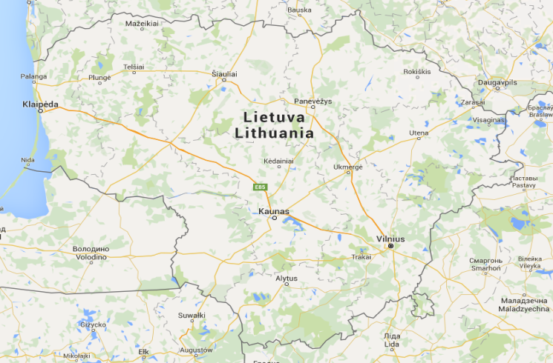
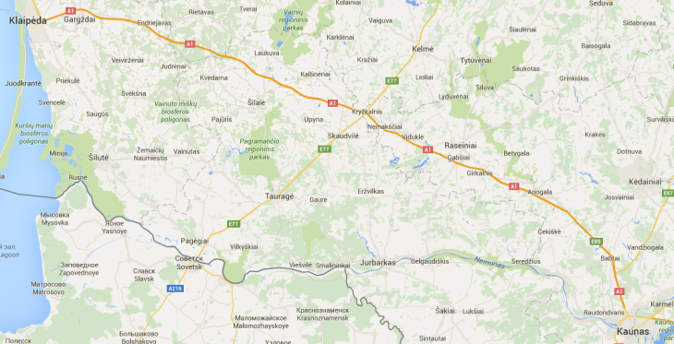
Pilotprojekt 2 - Litauen
Schwerlastverbindung vom Hafen Klaipeda in das Hinterland
Traglast vieler Brücken liegt bei maximal 200 Tonnen
Zu niedrig für viele Schwerlasttransporte
Nutzung von Binnenwasserstraßen würde Problem lösen
Notes:
Oversize and heavy cargo service line using rivers and cross water barriers
Bridges sections are designing and constructed for the section maximum weight up to 200 tons, which is not enough for the heavy cargo transportation. For the optimize transportations of the heavy oversize cargo it is necessary provide investigations and prepare solutions

Slide 14
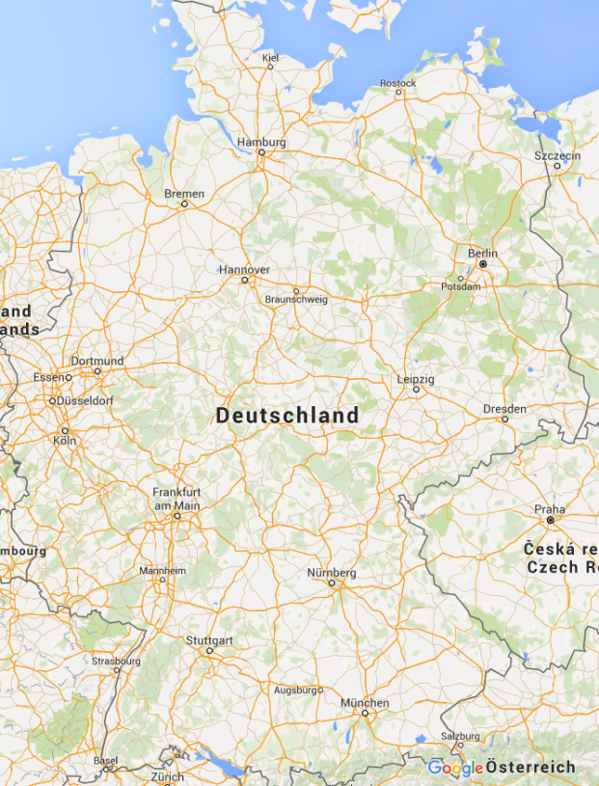
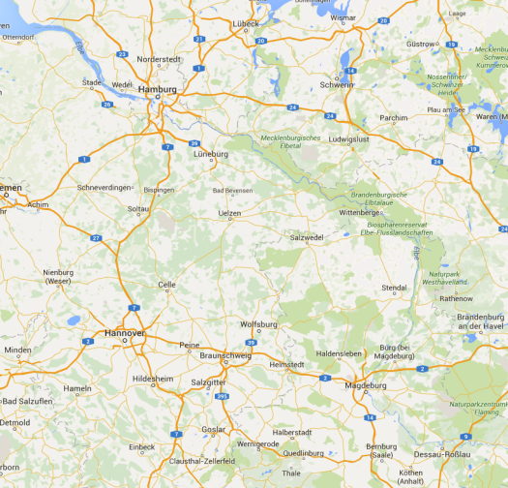
Pilotprojekt 3 - Deutschland
Digitale Karte mit Statusinformationen zu Binnenwasserstraßen
Fokus: Norddeutsches Kanal-/Flußsystem (u.a. Mittelelandkanal, Elbe-Seitenkanal, Elbe, Weser, Berliner Kanalgebiet)
Informationen zur Infrastruktur
Informationen an Schiffsführer (z.B. Wasserstände, Brückendurchfahrtshöhen, Sperrungen, Eiswarnungen etc.)
Schiffspositionen (AIS) und Verkehrsaufkommen
…weitere RIS basierte Services möglich.
Notes:
Digital map with status information on inland waterways conditions, notice to shippers, look operating hours etc as well as ship positions

Slide 15
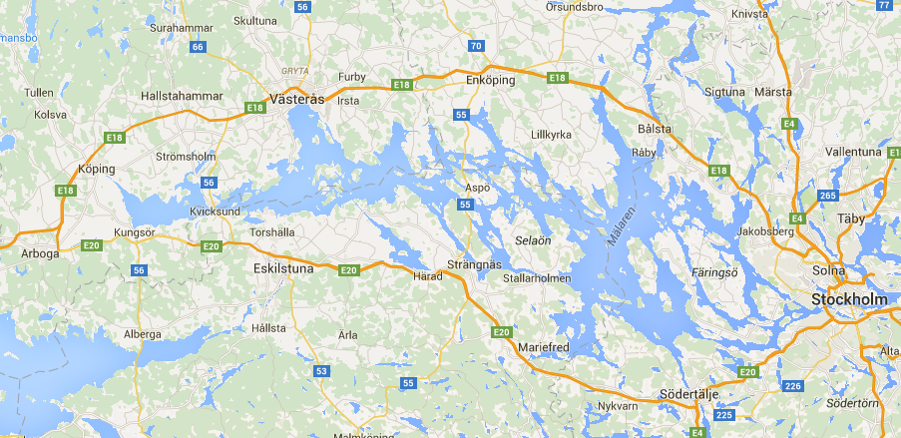
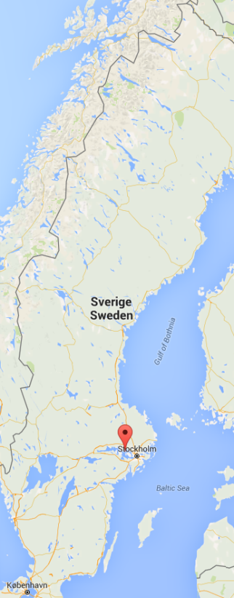
Pilotprojekt 4 – Schweden (Lake Mälaren)
„Dynamic Zone Management System“ und Verlagerung von insb. Tanktransporten von der Straße auf die Binnenwasserstraße
System unterstützt bei Entscheidungen bezüglich Zustand der Wasserstraßen
Erleichterte Disposition von Binnenschiffen in Zone 1 und Zone 2 (Restriktionen bzgl. Tiefgang)
Flüssigladung, Baumaterial und Recyclingprodukte von der Straße auf die Wasserstraße
Entwicklung eines nachhaltigen Distributionsmodells auf dem Lake Mälaren
Notes:
SE:
o Pilot I = Study on ship transferability assessment
The study will be conducted by the Swedish newly started IWW-specialized, shipping company AWT AB, in cooperation with European actors in:
Ship construction, Inland waterway barging, Classification societies, Other shipping companies, Ship equipment suppliers
→ The study will identify 1-3 vessels suitable for Swedish purposes, and use these as use-cases for the study
o Pilot II = Distribution on inland waterways within the Stockholm & lake Mälaren region
The pilot aims to investigate whether it is possible to shift the distribution of liquid fuels, construction and recycling products from the today on road transportation to a sea- based logistics solution on the inland waterways of Lake Mälaren.
The pilots main goal is to build a commercial and sustainable distribution model that enables a demonstration of IWW-distribution on Lake Mälaren.

Slide 16
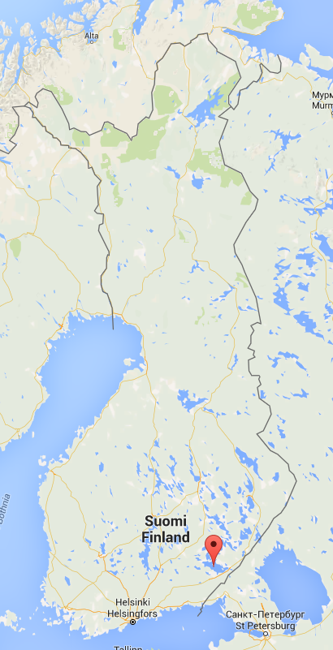
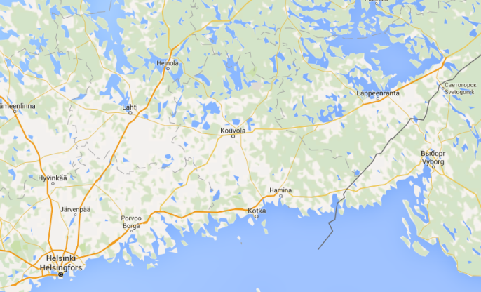
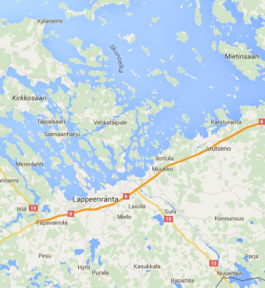
Pilotprojekt 5 – Finnland (Lake Saimaa)
Informationssystem für den optimieren Transport von Holzprodukten über die Binnenwasserstraße
Via Saimaa Kanal in die Ostsee
Herausforderungen aufgrund extremer Wetterbedingungen
Lange Eis-Saison
Empfindliche Flora & Fauna
Sensoren-System für Umwelt- und Transportdaten
Digitalisierung
Notes:
Smart navigation system of Saimaa
Navigation in Saimaa area is very challenging due to changes in water level (flooding seasons, drought seasons, length of ice season) in very narrow routes that are in highly environmentally valuable waterways.
Possible solutions: Smart buoy system / Sensor systems for environment data & transport data /Analysing tools for big data collected, Digitalisation – ICT solutions

Slide 17
Das EMMA Projekt
Ergebnisse
Die Binnen- und Küstenseeschifffahrt hat maßgeschneiderte und wirtschaftliche Transportlösungen entwickelt und deren Durchführbarkeit demonstriert
Wirtschaftliche Transportketten inkl. Binnen- und Küstenseeschifffahrt sind bei Verladern bekannt und werden in Erwägung gezogen
Eine gestärkte Interessensvertretung der Branche
Gestärkte Zusammenarbeit der regionalen und nationalen Verbände und Vereine mit europäischen Institutionen
Die Struktur der SPCs unterstützt die weitere Entwicklung
Eine Wissensdatenbank für weitere Initiativen steht bereit

Slide 18
Danke für Ihre Aufmerksamkeit!
Stefan Breitenbach
Leiter Projektentwicklung
Hafen Hamburg Marketing e.V.

